Slide 1
Geestelijke gezondheidszorg
Specifieke doelgroepen
Periode 2.3

Slide 2
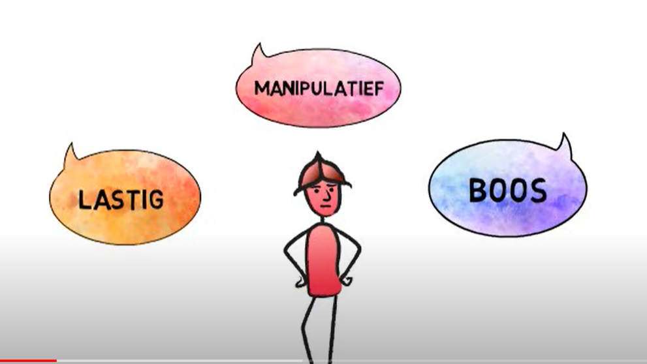
Vorige week
Notes:
https://www.youtube.com/watch?v=X8wikoEsdow uitleg over persoonlijkheidsstoornissen
https://www.youtube.com/watch?v=WOtiB-NPnHM jongen vertelt over Borderline

Slide 3
Puzzel maken!!

Slide 4
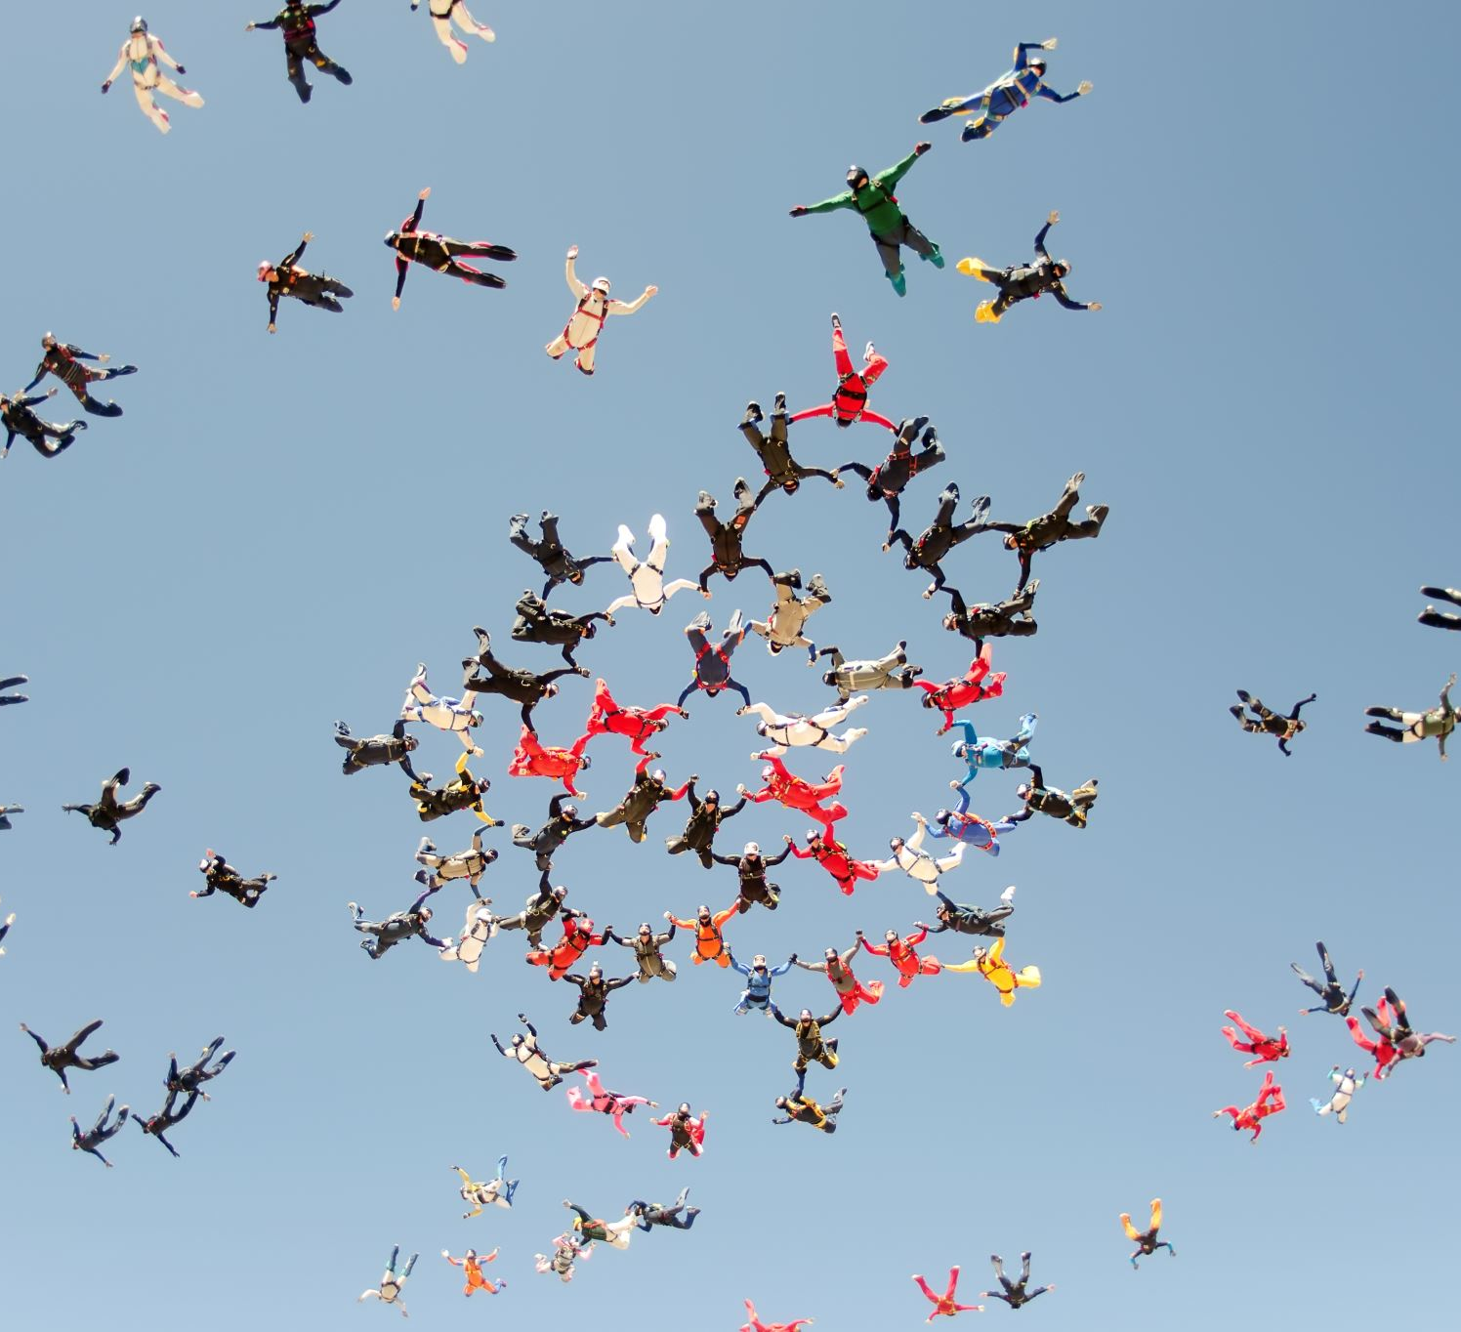
vandaag
Verschillende behandelingen voor persoonlijkheidsstoornissen. (20 min)
Stilstaan bij jouw houding als begeleider

Slide 5
Verschillende behandelingen Persoonlijkheidsstoornis
Dialectische gedragstherapie (DGT)
Schematherapie
Mentalisation based therapie (MBT)
Transactionele acalyse (TA)

Slide 6
Dialectische gedragstherapie

Slide 7
Dialectische gedragstherapie
Mindfullness / vaardigheden om ‘in het hier en nu te blijven’.
Emotieregulatievaardigheden
Omgaan met anderen
Frustratietolerantie/ agressieregulatie

Slide 8
Dialectische gedragstherapie
Werken met een contract
Afspraken over contact met je behandelaar – bellen in crisis
Dagboekkaart invullen
Oefenen, oefenen, oefenen…
Het is niet jou schuld dat je zo geworden bent, maar je bent wel verantwoordelijk daar nu wat aan te doen!

Slide 9
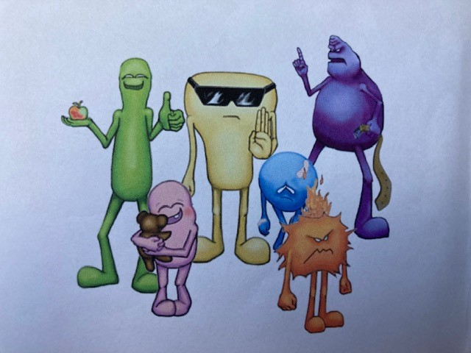
schematherapie
‘Vast patroon van gedachten over zichzelf en anderen en de wereld om zich heen’.

Slide 10
Schematherapie – de modi

Slide 11
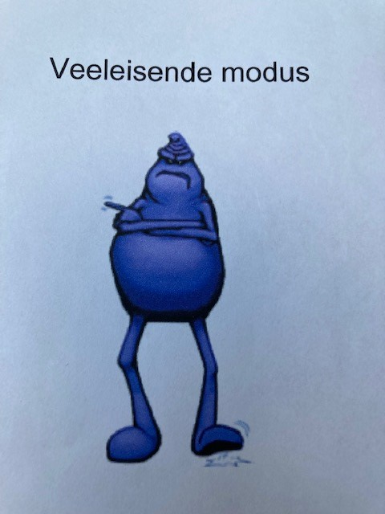
Schematherapie – de modi

Slide 12
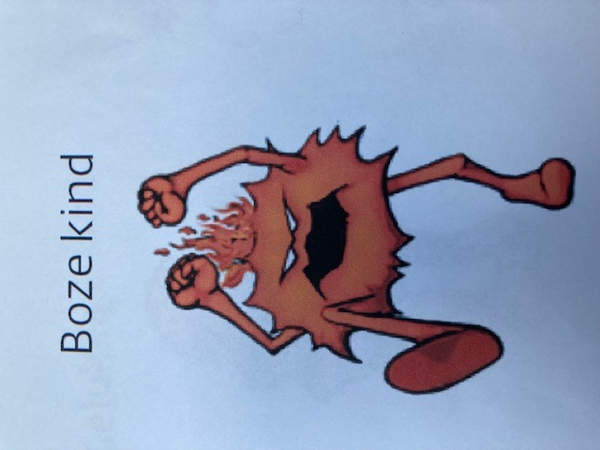
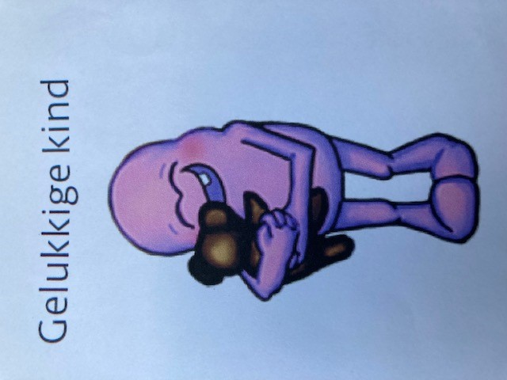
Schematherapie – de modi

Slide 13
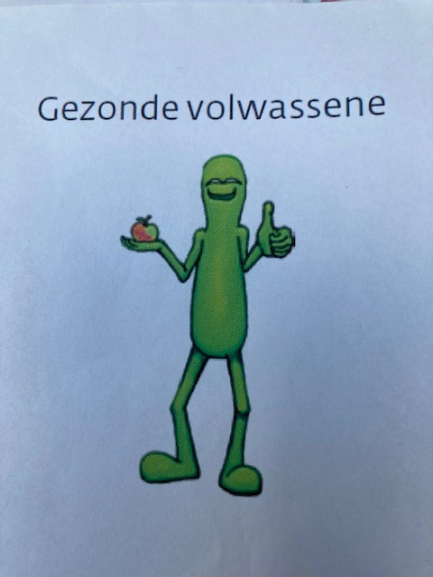
Schematherapie – de modi

Slide 14
Wat is belangrijk voor jou als begeleider
Leef je in! Het leven is vaak een harde strijd voor je client!
Maar houdt ook oog voor je eigen grenzen en mogelijkheden. Wees daar open over.
Bouw een relatie op: doe wat je beloofd.
Geef ruimte en vertrouwen (als jij het iet doet, doet de client het ook niet)
Geef ruimte om emoties te bespreken. Luister dan ook oprecht
Vraag wat client nodig heeft
Geef eventueel afleiding
Let op je gedrag en reageer zo standvastig mogelijk.
Stimuleer je client kritisch naar zichzlef te kijken
Werk met een goed plan. Beschrijf zaken goed in ondersteuningsplan.

Slide 15
Oefenen lastig (manipulatief)gedrag
In groepjes van 4 a 5
Bereid voor: blz 123 – 126 theorieboek
Bereid voor: blz 87 werkboek
Anna komt langs in rol van cliënt. Reageer!!!
Reflecteer!!

Slide 16
Test jezelf of iemand die je kent
https://wijzijnmind.nl/psychische-klachten/zelftests

